Slide 1


Slide 2
Публичный доклад
Муниципальное бюджетное
общеобразовательное учреждение
«Средняя общеобразовательная школа №38» Ново-Савиновского района г. Казани

Slide 3
Общая характеристика учреждения
Адрес места осуществления образовательной
деятельности:
РТ, 420103, г. Казань, ул. Фатыха Амирхана,55 а
Директор школы:
Сафиуллина Эльвира Варисовна р.т. 8 (843) -521-12-00

Slide 4
Представление школы в публичном пространстве (сайт)
Официальный школьный сайт:
https://edu.tatar.ru/nsav/pa ge2303.htm

Slide 5
Характеристика контингента обучающихся
В 2017-2018 учебном году продолжался рост контингента, общая
численность обучающихся на конец 2017-2018 учебного года – 457 чел. На начало 2018-2019 учебного года численность составляла 488 учащихся. Увеличение численности произошло за счет открытия 3-х первых классов (2016-2017 уч. год – 455 человек, 2015-2016 – 435 человек).
Из них:
численность учащихся по
образовательной программе начального общего образования – 243 человек,
численность учащихся по образовательной программе основного общего образования – 190 человека,
численность учащихся по образовательной программе среднего общего образования – 55 человек.

Slide 6
Перечень видов деятельности, которые учреждение осуществляет в соответствии с его учредительными документами
Наименование вида деятельности | Краткая характеристика | Правовое обоснование
1 | 2 | 3
1. Основные:
Начальное общее образование | Основная общеобразовательная программа начального общего образования | - Лицензия на осуществление образовательной деятельности №7756 от 01.02.2016г. серия 16 Л 01 №0003727 Приложение к лицензии на осуществление образовательной деятельности №7756 от 01.02.2016г. серия 16 П 01 №0005720 -Свидетельство о государственной аккредитации №3281 от 28.12.2015г. серия 16 А 01 №0000447 Приложение к свидетельству о государственной аккредитации №3281 от 28.12.2015г. серия 16 А 01 №0000547 -Устав утвержден Приказом №567/к340-ПК от 23.03.2015г. КЗИО ИК г.Казани Образовательная программа начального общего образования (приказ №44-О от 28.08.2015г) Образовательная программа основного общего образования (приказ №44-О от 28.08.2015г) Образовательная программа среднего общего образования (приказ №42-О от 29.08.2014 г. Дополнительная общеразвивающая программа (приказ №70-О от 14.12.2015г)
Основное общее образование | Основная общеобразовательная программа основного общего образования
Среднее общее образование | Основная общеобразовательная программа среднего общего образования
Дополнительное образование детей и взрослых | Дополнительная общеразвивающая программа
2. Иные:

Slide 7
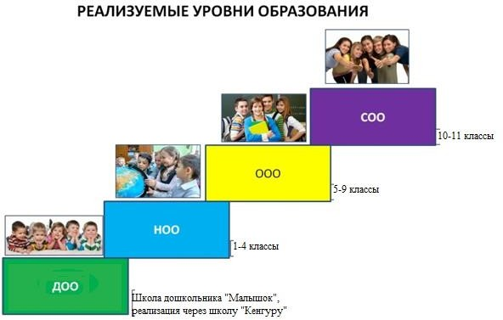

Slide 8
Структура классов
Структура классов | Уровни обучения, в том числе
 | начальное | основное | среднее
Общее количество классов, из них | 9(243) | 7(190) | 2(55)
общеобразовательных | 9(+1) | 7(-1) | 2
профильных (направленность) |  |  | 2 – Социально- гуманитарный

Slide 9
Условия осуществления
образовательного процесса
Режим работы обучающихся 1 – 11 классов:
встреча обучающихся | 8.00-8.15
подготовка к первому уроку | 8.15-8.30
учебные занятия | 8.30-14.20
дополнительные занятия, кружки | до 21.00

Slide 10
Недельная нагрузка
Выполнена согласно санитарным нормам и правилам – максимально допустимой недельной нагрузке
1-е классы – 21 час 2-4 классы- 26 часов
классы- 32 часа
классы- 33 часа
классы-35 часов
8, 9 классы- 36 часов
10,11 классы – 37 часов

Slide 11
Кадровое обеспечение
В школе работает 36 педагогических работников (вместе с совместителями)

Slide 12
Сведения о кадрах | Всего | Основные работники | В процентном отношении к общему количеству | Совместители | В процентном отношении к общему количеству
Всего, из них имеют | 36 | 32 | 89% | 4 | 11%
квалификационные категории:
высшая категория | 9 | 8 | 89% | 1 | 11%
первая категория | 19 | 17 | 89% | 2 | 11%
СЗД, «новички» | 8 | 7 | 88% | 1 | 12%
государственные награды, почетные звания | 9 | 9 | 100% | - | -
отраслевые нагрудные знаки | 6 | 6 | 100% | - | -

Slide 13
Имеют звания и награды:
15 человек
  «Заслуженный учитель РТ» - 1 человек
  «Почетный работник общего образования РФ» - 1 человек
  Грант «Наш новый учитель» - 2 человека
  Грант «Наш лучший учитель» - 4 человека
  награждены Грамотой Министерства образования и науки РФ – 3 человека
  награждены Грамотой Министерства образования и науки РТ- 4 человека
  отраслевые нагрудные знаки - 6 человек

Slide 14
Реализация ведущих федеральных и
региональных программ в сфере обучения и воспитания
В школе реализуются программы:
«Патриотическое воспитание граждан Российской Федерации на
2016 - 2020 годы»
«Образование и здоровье»
«Путь к успеху»
«Всем цвета, кроме чёрного»
«Разговор о правильном питании»
«Одарённые дети»
ФЦП развития образования на 2016-2020 годы.

Slide 15
Методическая работа
Школа является лабораторией управленческой инновации по внедрению вариативных моделей наставничества. Осуществляется работа постоянно действующего семинара по актуальным педагогическим проблемам.
Тематика следующая: «ФГОС основного общего образования: методология, структура, требования»,
«Урок в соответствии с ФГОС»,
«Учебно- универсальные действия в основной школе», «Системно-деятельностный подход в реализации ФГОС второго поколения»,
«Педагогическая аттестация: современные требования», «Диагностика и мониторинг уровня сформированности УУД обучающихся начальной школы и 5-х классов», «Дифференцированный подход при подготовке в ОГЭ, ЕГЭ».

Slide 16
Учебно-материальная база,
информационно-техническое
обеспечение учебного процесса
УМБ школы соответствует требованиям пожарной
и санитарно-эпидемиологической безопасности. Санитарно-эпидемиологическое заключение
№16.11.12.000.М.000732.07.15 от 17.07.2015г.
бессрочное.
Заключение о соответствии объекта защиты требованиям пожарной безопасности
№125/1 от 23.06.2015г. Бессрочное.

Slide 17
Кабинет | Кол-во | ТСО | Состояние мебели
Естественно- математический цикл | 7 | Проекторы, экран, документ- камеры, лабораторное оборудование, компьютеры | хорошее
Гуманитарный цикл | 16 | проектор, экран, интерактивная доски, | отличное
Начальные классы | 8 | проектор, экран, интерактивные доски | отличное
Технология | 1 | нет | хорошее
Спортивный зал | 2 | нет | удовлетворительное
Актовый зал | 1 | проекционный комплект, звуковое оборудование | хорошее
Библиотека | 1 | проектор, экран | 18518 экземпляров книг
36 нетбуков
46 ноутбуков
Обеспеченность системой контетной фильтрации ресурсов сети Интернет
Количество точек Wi-Fi -11
Скорость интернет соединения не менее 94 Мбит
Операционная система семейств Windows (7/10)

Slide 18
Финансово-экономическая деятельность

Slide 19
Сведения о показателях плана финансово-хозяйственной деятельности
Единица измерения: руб
Наименование показателя | По плану | Фактически (кассовое исполнение) | Процент исполнения, % | Примечание
1 | 2 | 3 | 4 | 5
Остаток средств на начало года | X | 40349,66 | X
Поступления, всего | 27668690,33 | 27156809,77 | 99%
в том числе:
Субсидии гос.задание | 26735655,04 | 26725064,36
Иные цели | 457376,31 | 366093,59
Доп.образ.услуги | 475658,98 | 65651,82
Выплаты, всего | 27668690,33 | 27170844,77 | 99%
в том числе:
Субсидии гос.задание | 26735655,04 | 26714037,45
Иные цели | 457376,31 | 365943,59
Доп.образ.услуги | 475658,98 | 90863,73
Остаток средств на конец года | X | 26314,66 | X
Справочно:
Объем публичных обязательств, всего
в том числе:

Slide 20
Сведения об использовании имущества, закрепленного за учреждением
Наименование показателя | На начало отчетного периода | На конец отчетного периода
1 | 2 | 3
Общая балансовая (остаточная) стоимость недвижимого имущества, находящегося у учреждения на праве оперативного управления, руб | 92549661,96 | 92549661,96
Общая балансовая (остаточная) стоимость движимого имущества, находящегося у учреждения на праве оперативного управления, руб | 1386655,88 | 1335615,13
Общая балансовая (остаточная) стоимость особо ценного движимого имущества, находящегося у учреждения на праве оперативного управления | 9709890,75 | 10033366,27
Общая площадь объектов недвижимого имущества, находящегося у учреждения на праве оперативного управления, | 5305,5 | 5305,3
в том числе: переданного в аренду,
переданного в безвозмездное пользование, | 1 007,9 | 1 007,9
Количество объектов недвижимого имущества, находящегося у учреждения на праве оперативного управления, шт | 3 | 3
Объем средств, полученных в отчетном году от распоряжения в установленном порядке имуществом, находящимся у учреждения на праве оперативного управления, руб |  | 122722,51

Slide 21
Благоустройство и ремонтные работы
В 2018 году проведены следующие работы и приобретены:
Ремонт столовой(стен в готовочной), ремонт потолка в 3-х кабинетах 4 этажа, ремонт потолка хранилища библиотеки, потолка актового зала за счёт средств бюджета;
Проведена замена линолеума в 2-х кабинетах( за счёт средств бюджета и внебюджета)
Жертвователями были переданы и поставлены на баланс жалюзи на окна в рекреации 3,4 этажей, множительная и копировальная техника- 6 шт
Силами технического персонала отремонтирован гаражный блок(стана и крыша);
МО и Н выделены для учителей 20 нетбуков
Внебюджетных средств со стороны родителей не поступало

Slide 22
Организация питания и медицинского обслуживания
Услуги по организации питания и обеспечению питьевого режима обучающихся образовательной организации
предоставляются в соответствии:
с требованиями действующего законодательства Российской Федерации, санитарно-
эпидемиологическими требованиями, стандартами Российской Федерации;
с Примерным меню Исполнителя.

Slide 23
За счет средств бюджета города горячими завтраками обеспечиваются обучающиеся,
относящиеся к категории социально-незащищенных.
92 учащихся были охвачены бесплатным питанием (19%).
Средний показатель по школам города – 17 %.
На конец 2018 года охват питанием:
Всего охват учащихся горячим питанием - 72,13 %, это
вместе с бесплатным питанием.
Все комплексы – 56 %
Буфет горячее- 8,2 %
Буфет покупная -8,2 %
Это низкие показатели по району и городу.

Slide 24
Медицинский кабинет соответствует требованиям СанПиН
Лицензия выдана Роспотребнадзором РТ. Лицензия
№ЛО-16-01-0004669 от 26.11.2015г.
Контроль за состоянием здоровья учащихся осуществляет ГАУЗ «Городская детская поликлиника
№7».
Обучающиеся и учителя ежегодно проходят медицинский осмотр.

Slide 25
Результаты деятельности школы,
качество образования

Slide 26
Рейтинг школы в общегородском рейтинге
Всего 167 организаций
Среди общеобразовательных школ
Место в городском рейтинге (среди учреждений своего типа) Общеобразовательных школ – 57 | 2014-2015 | 2015-2016 | 2016-2017 | 2017-2018
 | 26 | 29 | 23 | 26

Slide 27
Район | Вид учреждения |  | Наименование ОУ | Качество образования | Национальное образование | Выявление, отбор,создание условий для работы с одаренными детьми | Воспитательная работа | Воспитание здорового образа жизни | Обеспечение безоопасности и здоровьесберегающая деятельность | Качество развития кадров | Управление | Обшая сумма баллов | Общий рейтинг
Н-С | о | 38 | СОШ №38 | 13 | 41 | 19 | 6 | 12 | 36 | 20 | 36 | 183 | 26

Slide 28
Сведения по выпускникам, окончившим школу со справкой по результатам
итоговой аттестации (в сравнении за три года)
Год вы- пуска | Количе- ство выпуск- ников | Не допуще- ны к экзаме- нам | Не явились на экзамен | Получили на ЕГЭ количество баллов ниже минимального порога |  |  | Общее количество выпуск- ников, выпущенн ых со справкой
 |  |  |  | по двум обяза- тельным предмета м | только по рус-скому языку | только по матема- тике
2016 | 20 | - | - | - | - | -
2017 | 23 | - | - | - | - | - | -
2018 | 25 | - | - | - | - | 1 | 1

Slide 29
Сведения по количеству награжденных медалями «За особые успехи в учении» (в сравнении за 3 года)
Год вы-пуска | Количество выпускников | Из них |  |  |  | Всего выпускников награждены медалью
 |  | награждены золотой медалью |  | награждены РТ
 |  | кол-во | % от общего количества выпускник ов | кол-во | % от общего количества выпускнико в | кол-во | % от общего количества выпускни- ков
2016 | 20 | 3 | 15% | - | - | 3 | 15%
2017 | 23 | 2 | 9% | - | - | 2 | 9%
2018 | 25 | 3 | 12% | - | - | 3 | 12%

Slide 30
Результаты участия учащихся в школьном этапе Всероссийской олимпиады школьников
№ | Предмет | Количество участников
1 | Предмет | Кол-во
2 | Русский язык | 65
3 | История | 33
4 | Математика | 33
5 | Английский язык | 31
6 | Литература | 27
7 | Обществознание | 26
8 | Экология | 23
9 | География | 13
10 | Биология | 12
11 | Химия | 9
12 | Экономика | 8
13 | Физика | 7
14 | Астрономия | 6
15 | Технология | 5
16 | ОБЖ | 4
17 | Физическая культура | 4
18 | Итого работ | 306

Slide 31
Результаты участия учащихся в муниципальном этапе Всероссийской олимпиады школьников
 | Общее кол-во | Кол-во победителей | Кол-во призеров | ФИО
Английский язык | 3 |  | 1 | Мухаметшина Рената (8 класс) – (учитель Рагимова Н.Ф.)
Астрономия | 1
Биология | 1
География | 4
Литература | 2
Математика | 4 |  | 1 | Калистратов Кирилл (11 класс)- (учитель Яковлева Л.Ш.)
Обществознание | 4
Русский язык | 9 |  | 1 | Сиротина Милана (8 класс) -(учитель Григорович И.В.)
Физика | 2
Экология | 1
Физическая культура | 4
История | 4
 | 39(55) |  | 3(4)

Slide 32
Результаты независимой оценки качества образования (РЦМКО)
Система оценки качества образования школы включала в себя:
мероприятия внутренней оценки;
внешней независимой оценки качества знаний (обязательных и добровольных диагностик РЦМКО учебных достижений и
метапредметных результатов);
всероссийские проверочные работы.
Результаты независимых диагностик, позволили скорректировать тематический, персональный и классно-обобщающий контроль учреждения.

Slide 33
Результаты независимой оценки качества образования (РЦМКО)
Результаты ВПР, 2018 год
Начальная школа
 | Математика |  |  | Русский язык |  |  | Окружающий мир
% | школа | город | РТ | школа | город | РТ | школа | город | РТ
«5» | 40,8 | 58 | 49,3 | 26 | 30,8 | 23,6 | 30,6 | 29,3 | 23,7
«4» | 34,7 | 28,2 | 31,5 | 46 | 48,8 | 50,1 | 57,1 | 56,9 | 59,1
«3» | 24,5 | 13,6 | 18,7 | 28 | 19,3 | 24,5 | 12,2 | 13,6 | 17
«2» | 0 | 0,26 | 0,57 | 0 | 1,1 | 1,8 | 0 | 0,19 | 0,22
качество | 75,5 | 86,2 | 80,8 | 72 | 79,6 | 73,7 | 87,7 | 86,2 | 82,8
успеваемость | 100 | 99,74 | 99,43 | 100 | 98,9 | 98,2 | 100 | 99,81 | 99,78

Slide 34
Результаты независимой оценки качества образования (РЦМКО)
Результаты ВПР, 2018 год
5 классы
 | Математика |  |  | Русский язык |  |  | История |  |  | Биология
% | школа | город | РТ | школа | город | РТ | школа | город | РТ | школа | город | РТ
«5» | 48 | 24,6 | 21,8 | 24 | 16,8 | 13 | 32 | 21,9 | 21,1 | 17,4 | 17,9 | 12,2
«4» | 36 | 41,4 | 38,7 | 48 | 41,7 | 40,1 | 36 | 49,2 | 46,3 | 65,2 | 57,8 | 57
«3» | 16 | 27,7 | 33,3 | 28 | 34,8 | 38,9 | 32 | 27 | 30,2 | 17,4 | 23,7 | 30
«2» | 0 | 6,3 | 6,1 | 0 | 6,7 | 8 | 0 | 2 | 2,3 | 0 | 0,59 | 0,89
качество | 84 | 66 | 60,5 | 72 | 58,5 | 53,1 | 68 | 71,1 | 67,4 | 82,6 | 75,7 | 69,2
успеваемость | 100 | 93,7 | 93,9 | 100 | 93,3 | 92 | 100 | 98 | 97,7 | 100 | 99,41 | 99,11

Slide 35
Результаты независимой оценки качества образования (РЦМКО)
Результаты ВПР, 2018 год
6 классы
 | Биология |  |  | География |  |  | Обществознание
% | школа | город | РТ | школа | город | РТ | школа | город | РТ
«5» | 14,8 | 19 | 12,4 | 12 | 6,5 | 9,9 | 7,7 | 22,6 | 16,4
«4» | 51,9 | 58,1 | 54,8 | 40 | 49,7 | 48,5 | 61,5 | 42,7 | 39,4
«3» | 33,3 | 22,3 | 29,9 | 44 | 42,8 | 39,8 | 30,8 | 31,6 | 37,8
«2» | 0 | 0,6 | 2,9 | 4 | 1,1 | 1,8 | 0 | 3,1 | 6,5
качество | 66,7 | 77,1 | 67,2 | 52 | 56,2 | 58,4 | 34,6 | 65,3 | 55,8
успеваемость | 100 | 99,4 | 97,1 | 96 | 98,9 | 98,2 | 100 | 96,9 | 93,5

Slide 36
Результаты независимой оценки качества образования (РЦМКО)
Результаты ВПР, 2018 год
10 классы
 | География
% | школа | город | РТ
«5» | 35,7 | 26,4 | 19,2
«4» | 46,4 | 57,8 | 58,6
«3» | 17,9 | 14,1 | 21,2
«2» | 0 | 1,8 | 0,93
качество | 82,1 | 84,2 | 77,8
успеваемость | 100 | 98,2 | 99,07

Slide 37
Показатели качества знаний и успеваемости учащихся по результатам итоговой аттестации (годовая оценка)
 | 2015-2016уч. г. |  | 2016-2017уч. г. |  | 2017-2018 уч.г.
 | качество | успеваемость | качество | успеваемость | качество | успеваемость
Во 2 - 11 классах | 50,4 | 99,7 | 50,26 | 100 | 52 | 98,1
Средние показатели по городу | 56,3 | 99,7 | 57,1 | 99,7

Slide 38
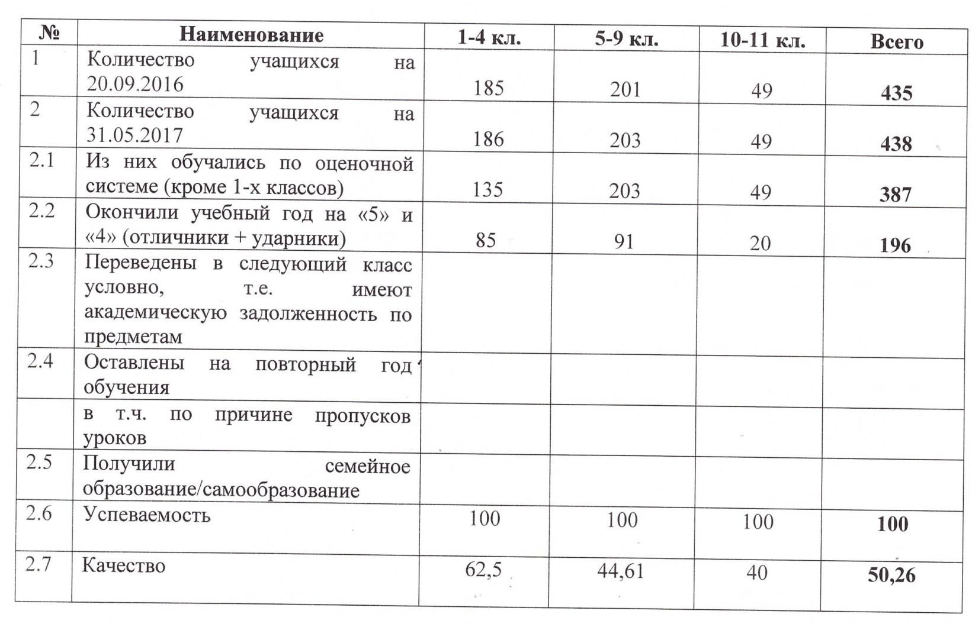
Для сравнения с 2016-2017 учебным годом

Slide 39
Динамика усвоения образовательных программ учащимися начальной школы
Год | Всего учащихся 2-4 | % успеваемости | Количество и % отличников | % качества
2015-2016 | 117 | 100 | 19- 16% | 63,25%
2016-2017 | 136 | 100 | 18- 13% | 62,5%
2017-2018 | 150 | 98,7 | 19 – 13% | 64%

Slide 40
Сравнительный анализ результатов
обученности во 2-4-х классах
Итоги 2017-2018 учебного года

Slide 41
Уровень освоения основного общего и среднего общего образования
Учебные результаты 2017-2018 учебного года (5 – 9 классы)

Slide 42
Учебные результаты 2017-2018 учебного года (10-11 классы)

Slide 43
«Родной язык и литературное чтение», «Родная литература»
В 2017-2018 учебном году продолжилось изучение предметов «Родной язык» и «Родная литература».
Все учащиеся и их законные представители имели возможность выбора изучения этих предметов
в трех различных вариантах:
- родной (татарский) язык
- родной (русский) язык
- родной язык татарский – государственный язык РТ
Распределение по вариантам изучения

Slide 44
Результаты итоговой аттестации обучающихся в 2017-2018 учебном году

Slide 45
Выбор ЕГЭ
 | количество сдававших | % от общего числа
русский язык | 25 | 100%
математика (профильный уровень) | 12 | 48%
математика (базовый уровень) | 13 | 52%
физика | 5 | 20%
биология | 2 | 8%
история | 3 | 12%
английский язык | 1 | 4%
обществознание | 10 | 40%
литература | 1 | 4%
информатика | 2 | 8%

Slide 46
Процент от общего числа выпускников

Slide 47
Средний балл по предметам
в сравнении с общегородскими показателями и предыдущими годами
 | город | школа | город | школа | город | школа
Год выпуска | 2015-2016 |  | 2016-2017 |  | 2017-2018
Русский язык | 73,7 | 75,3 | 72,1 | 70,3 | 74,55 | 66,3
Математика (база) | 4,2 | 4,4 | 4,3 | 4,1 | 4,2 | 3,9
Математика (профиль) | 54,4 | 79,3 | 55,8 | 37,8 | 57,5 | 47
Информатика и ИКТ | 65,9 | 54,3 | 70,2 | - | 67,2 | -
Биология | 59,2 | 52,3 | 58,4 | 46,3 | 58,6 | 43,5
История | 54,5 | - | 58 | 56 | 57,5 | 71
Физика | 54,6 | 45 | 57 | 50 | 58,1 | 46
Английский язык | 77,9 | 70 | 77,3 | 69 | 79 | 96
Химия | 60 | 49,3 | 63,3 | - | 65,4 | -
Обществознание | 57,5 | 58,2 | 60,2 | 54,5 | 61,2 | 59,3
География | 68,7 | - | 66,3 | 60,3 | 63,9 | -
Литература | 59,2 | - | 64,2 | - | 63,7 | 41

Slide 48
Средний балл по предметам
в сравнении с общегородскими показателями в 2018 году

Slide 49
Выбор ОГЭ
 | количество сдававших | % от общего числа
русский язык | 53 | 100%
математика | 53 | 100%
география | 23 | 43%
физика | 7 | 13%
биология | 6 | 11%
история | 1 | 2%
английский язык | 5 | 9%
обществознание | 20 | 38%
литература | 1 | 2%
информатика | 35 | 66%
химия | 8 | 15%

Slide 50
Процент от общего числа выпускников

Slide 51
Средний балл по предметам
в сравнении с общегородскими показателями в 2018 году

Slide 52
Участие в научно-практических конференциях и конкурсах
Уровень | Название конкурса | Кол-во участников | Результат
Районный | Районный этап V городского конкурса «Звёздный билет» (в рамках конкурса «Живая классика») | 7 | 1 место Шарафеева А.
Районный | Районный тур VIII Всероссийского конкурса юных чтецов «Живая классика» | 7 | Журавлев И. 1 место
Районный | Конкурс чтения стихов на иностранных языках | 1 | 3 место Матяшина О.А.
Районный | Конкурс рисунков к 190 л Л. Н. Толстого | 1 чел | Диплом победителя Филиппова Н.М.

Slide 53
Участие в научно-практических конференциях и конкурсах
Уровень | Название конкурса | Кол-во участников | Результат
Муниципальный | Литературно-театральный конкурс чтецов, «Вдохновлённые И.С. Тургеневым» | 1 | Журавлёв Иван, 6а класс - победитель
Муниципальный | «Эрудит» | 1 чел | Призёр Сулейманова Н.Г.
Муниципальный | Олимпиада по математике | 1 чел | призёр Фёдорова В.А.
Муниципальный | Литературно-театральный конкурс чтецов, «Вдохновлённые И.С. Тургеневым» | 1 | Журавлёв Иван, 6а класс - победитель

Slide 54
Участие в научно-практических конференциях и конкурсах
Уровень | Название конкурса | Кол-во участников | Результат
Республика | IХ Межрегиональный фестиваль поисковой песни и агитбригад "Ровесников следы" | 1 | Наумова Аделина-Никита – сертификат участника
Республика | Конкурс чтецов «Джалиловские чтения» | 7 | Журавлев И., Шарафеева А.
Республика | Первая Республиканская научно-практическая конференция учащихся им. Д.В. Вилькеева | 2 | Дмитриев Артур, 6 класс–диплом за 3 место Журавлёв Иван, 6а класс – сертификат участника
Республика | Республиканский конкурс юных журналистов «Сила слова», номинация «Открытие», проводимый МОиН РТ, Союзом журналистов РТ, МБУДО «Центр внешкольной работы» Приволжского района г.Казани | 1 | Сиротина Милана, 8а класс – победитель; диплом за 1 место
Республика | Конкурс юных переводчиков имени Ш. Мударриса | 2 | I тур
Республика | Конкурс рисунков | 2 чел | Диплом лауреата Диплом призёра,
Республика | WINKID | 1 чел | Призовое место, 3 класс
Республика | WINKID | 3 чело | Участие и призёр
Республика | Очная олимпиада WINKID КФУ,10.02.19 | 2 | Наумова Аделина-Никита Андреевна Призер
Республика | Очная олимпиада WINKID КФУ,11.11.18 | 2 | Смирнов Владислав Игоревич Призер

Slide 55
Участие в научно-практических конференциях
Уровень | Название конкурса | Кол-во участников | Результат
Всероссийский | конкурс «КИТ: компьютеры, информатика, технологии», 28.11.18 | 12 | дипломы участников
Всероссийский | Мультиолимпиада-марафон «Муравейник-2019» | 1 чел | сертификат
Всероссийский | Учи.ру «ДИН.ОО» | 1 чел | Диплом победителя
Всероссийский | Учи.ру «Заврики» | 2 чел | Дипломы победителя
Всероссийский | Учи.ру олимпиада по программированию | 1 чел | Диплом победителя
Всероссийский | Учи.ру «ДИН.ОО» | 23 чел | Сертификаты и дипломы победителя
Всероссийский | Заочная олимпиада Аксиос,10.12.18 | 1 | Наумова Аделина-Никита Андреевна Призер 3место
Всероссийский | Очная олимпиада Аксиос,03.02.19 | 1 | Наумова Аделина-Никита Андреевна Призер 3место
Всероссийский | Заочная олимпиада Ломоносов12.11.18 | 1 | Наумова Аделина-Никита Андреевна Призер

Slide 56
Участие в научно-практических конференциях и конкурсах
Уровень | Название конкурса | Кол-во участников | Результат
Всероссийский | Заочная олимпиада Миссия выполнима,16.12.18 (финансовый университет при правительстве РФ) | 1 | Наумова Аделина-Никита Андреевна Призер
Всероссийский | Игра «Русский медвежонок» | 20 | Журавлёв Иван, 6а класс; Наумова Аделина, 6а класс - победители
Всероссийский | Учи.ру «Заврики» | 2 чел | Диплом победителя
Всероссийский | XI Всероссийская олимпиада «Мыслитель» физика | 1 | 1 место
Международный | Викторина «Снежный ком» | 1 чел | III место
Международный | Природоведческий конкурс «Астра» | 3 чел | Дипломы победителя
Международный | «Кириллица» Конкурс по русскому языку | 6 чел | Диплом 1 степени, сертификаты
Международный | V Международная олимпиада «Интеллектуал» физика | 1 | 1 место
Международный | Заочная олимпиада Формула единства/Третье тысячелетие12.11.18 | 1 | Наумова Аделина-Никита Андреевна Призер

Slide 57
Воспитательная работа
Тема: «Создание условий для самоопределения и социализации обучающегося на основе социокультурных, духовно-
нравственных ценностей и принятых в обществе правил и норм поведения в
интересах человека, семьи, общества и государства»

Slide 58
Приоритетные направления
развития воспитательной работы:
духовно-нравственное развитие;
воспитание и социализация обучающихся;
развитие и воспитание компетентного гражданина России, осознающего ответственность за настоящее и будущее своей страны.

Slide 59
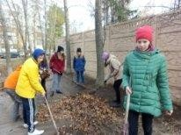
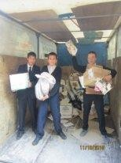
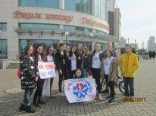
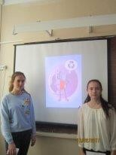
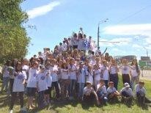
Акции
«Я против того, чтобы мой друг употреблял наркотики»
«Неделя добрых дел», «Сохраним леса России», Марш
парков, Сбор макулатуры,
«Береги природу, сдавай батарейку», «СМС – дети»,
«Чистый город».

Slide 60

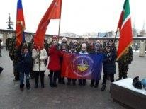
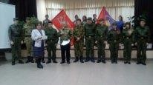
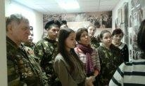
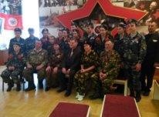
Военно - патриотическое воспитание

Slide 61
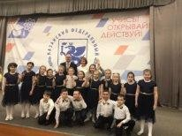
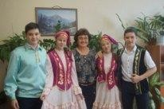
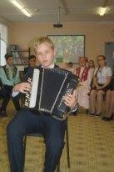
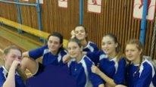
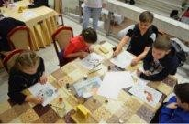
Дополнительное образование

Slide 62
Районные конкурсы
 | Название конкурса | Призовое место, участие | Количество участников, личные первенства | руководитель
 | Конкурс «Спортивное ориентирование» | 2 место среди 5-6 классов | Команда 5-6 классов | Измайлова Н.С.
 | Конкурс «Спортивное ориентирование» | 2 место среди 7-8 классов | Команда 7-8 классов | Измайлова Н.С.
 | Конкурс «Спортивное ориентирование» | 1 место среди 5-6 классов | Шакиров Эмиль 5-А | Измайлова Н.С.
 | Конкурс «Спортивное ориентирование» | 2 место Среди 7-8классов | Васин Д. 7-А | Измайлова Н.С.
 | Конкурс «Спортивное ориентирование» | 2 место среди 7-8 классов | Зиннуров Артур 7-А | Измайлова Н.С.
 | Конкурс «Спортивное ориентирование» | 1 место среди 5-6 классов | Шарафеева Арина 5-Б | Измайлова Н.С.
 | Конкурс юных краеведов «Сказанием встает Казань» | 3 место в номинации «Историческая викторина» | 10-А класс | Бикмухаметова Г.Т.
 | Конкурс юных краеведов «Сказанием встает Казань» | 3 место в номинации «Конкурс капитанов» | 10-А класс | Бикмухаметова Г.Т.
 | Конкурс юных краеведов «Сказанием встает Казань» | 2 место в номинации «Конкурс болельщиков» | 10-А класс | Бикмухаметова Г.Т.
 | Конкурс рисунков, посвященный 200-летию Л.Н.Толстого | 1 место в номинации «За оригинальность в исполнении» | Бадагиев Данис. 2-А | Филиппова Н.М.

Slide 63
Районные конкурсы
 | Название конкурса | Призовое место, участие | Количество участников, личные первенства | руководитель
 | Районная спартакиада по военно-прикладным видам спорта | 1место По поднятию гири | Каримов Тимур 11-А | Раевская Г.Ю.
 | Районная спартакиада по военно-прикладным видам спорта | 1место По поднятию | Команда Каримов Т. Калистратов К. | Раевская Г.Ю.
 | Ученик года | 2место | Наумова Аделина | Филиппова Н.М.
 | Соревнования по баскетболу (девушки) | 2 место | команда | Измайлова Н.С.
 | Первенство «Зенит»по волейболу | 3 место | команда | Измайлова Н.С.
 | Соревнования по пожарно-спасательному спорту | 2 место | команда | Измайлова Н.С.
 | Туриада | 3 место в скалолазании | Васин Д 7-А класс | Измайлова Н.С.
 | Туриада | 1 место | Шарафеева Алина 5-Б класс | Измайлова Н.С.
 | Конкурс чтецов на иностранном языке | 3 место | Журавлев Иван 6-А класс | Хафизов З.Т.
 | Конкурс агитбригад | 3 место | Майсейчик Ростислав 11А класс | Зяблова З.Н. Раевская Г.Ю.
 | Конкурс агитбригад | 3 место | Назмутдинова Динара 10-А класс | Зяблова З.Н. Раевская Г.Ю.
 | «Безопасное колесо» | Грамота За активное участие | команда | Савенкова Н.В.

Slide 64
Районные конкурсы
 | Название конкурса | Призовое место, участие | Количество участников, личные первенства | руководитель
 | Конкурс чтецов «Живая классика» | 1 место | Журавлев Иван Наумова А.Н. Шарафиева А. | Гончаренко И.Э.
 | Конкурс смотра строя и песни | 1 место | Команда | Раевская Г.Ю.
 | Конкурс знаменных групп | 2 место | компнда | Раевская Г.Ю.
 | Конкурс стихов «Звездный билет» | 3 место | Шарафеева А. 9-А | Гончаренко И.Э.
 | Конкурс «Архивно-поисковая деятельность» | 3 место | Першунин Никита 9-Б класс | Зяблова З.Н. Раевская Г.Ю.
 | Конкурс «Архивно-поисковая деятельность» | 3 место | Закиров Алмаз 9-Б класс | Зяблова З.Н. Раевская Г.Ю.
 | «Безопасное колесо» | Грамота За активное участие | команда | Савенкова Н.В.
 | Конкурс «Детство без границ» | 2 место в номинации «Кладовая ремесел» | Наумова А.. 6-А | Раевская Г.Ю.
 | Конкурс «Детство без границ» | 1 место в номинации «Кладовая ремесел» | Лифанова Ю. 3-Б | Шагвалеева Э.Ф.
 | Конкурс «Архивно-поисковая деятельность» | 3 место | Першунин Никита 9-Б класс | Зяблова З.Н. Раевская Г.Ю.
 | Конкурс «Архивно-поисковая деятельность» | 3 место | Закиров Алмаз 9-Б класс | Зяблова З.Н. Раевская Г.Ю.

Slide 65
Городские конкурсы
Название конкурса | Призовое место, участие | Количество участников, личные первенства | руководитель
Литературно-театральный конкурс «Вдохновленные И.С.Тургеневым»» | 1 место | Журавлев Иван 6-А | Гончаренко И.Э.
Конкурс плакатов на антикоррпционную тематику | 1 место | Азизова Гюнель 10-А класс | Садыкова Г.Г.
Игра «Что? Где? Когда» на антикоррпционную тематику | 3 место | команда | Садыкова Г.Г.
Конкурс декоративно-прикладного творчества «Вдохновение» | 2 место В номинации «Художественная обработка дерева» | Лифанова Ю. 3-Б класс | Назмиева Р.М.
Открытые инклюзивные соревнования по адаптивным видам спорта | 3 место | Команда Смс-дети | Хуснуллина Г.Ф.
Открытые инклюзивные соревнования по адаптивным видам спорта НОВУС | 3 место | Петров Родион 8-А класс | Хуснуллина Г.Ф.

Slide 66
Городские конкурсы
Название конкурса | Призовое место, участие | Количество участников, личные первенства | руководитель
«Игры равных возможностей» | Диплом | Исрафилов Радмир | Хуснуллина Г.Ф.
«Игры равных возможностей» | Диплом | Петров Родион 8-А класс | Хуснуллина Г.Ф.
Городская игра «Дорогая моя столица» | 3 место | Команда 6-А класса | Гончаренко И.Э.
Конкурс чтецов «Пушкин.Лермонтов, Тукай»» | Лауреаты | Шарафеева -9а, Нумова А., Журавлев И.-6а | Гончаренко И.Э.
Смотр – конкурс газет « Без права на ошибку» | Грамота за участие | 9-Б класс | Хуснуллина Г.Ф.

Slide 67
Республиканские конкурсы
Название конкурса | Призовое место, участие | Количество участников, личные первенства | руководитель
VIII Фестиваль поисковой песни и агитбригад «Ровесников следы 2018» | Лауреат в номинации «Авторская песня» | Арутюнян Т. 10-А класс | Раевская Г.Ю. Зяблова З.Н.
VIII Фестиваль поисковой песни и агитбригад «Ровесников следы 2018» | Дипломант в номинации «Художественное слово» | Лутфуллина Рената 10-А класс | Раевская Г.Ю. Зяблова З.Н.
Фестиваль детского и юношеского творчества | Диплом в номинации «Изобразительное искусство» | Наумова А. 6-А класс | Раевская Г.Ю.
Фестиваль детского и юношеского творчества | Диплом в номинации «Декоративно-прикладное искусство» | Лифанова Ю. 3-Б класс | Шагвалеева Э.Ф.
Соревнования по спортивному ориентированию в рамках проекта «За здоровьем в парки и скверы» | 2 место | Наумова А. 6-А класс | Измайлова Н.С.
НПК им.Вилькеева | 3 место | Димитриев Артур 6-А класс | Гончаренко И.Э.
НПК «Шаги в профессию» | Диплом 2 степени | Гилязова Рамина 1-А класс | Савенкова Н.В.
Конкурс юных журналистов «Сила слова» | 1 место в номинации «Открытие» | Сиротина Милана- 8-А класс | Григорович И.В.
Конкурс рисунков и плакатов «Сохраним природу Татарстана» | 1 место | Азизова Гюнель 11-А класс | Хуснуллина Г.Ф.
Конкурс рисунков и плакатов «Сохраним природу Татарстана» | 1 место |  | Хуснуллина Г.Ф .

Slide 68
Всероссийские и международные конкурсы
Уровень | Название конкурса | Призовое место, участие | Количество участников, личные первенства | руководитель
Россия | Всероссийский фестиваль-конкурс «Вытворяй» | Лауреат 2 степени В номинации «Эстрадный вокал» | Мл.хор | Махиянова Э.Х.
 | Всероссийский фестиваль-конкурс «Ритмы весны» | Лауреат 1 степени В номинации «Академическое пение» | Мл.хор | Махиянова Э.Х.
 | Всероссийский онлайн квест по финансовой грамотности | Сертификат участника | Команда 8-А класса Буриева А., Сиротина М., Мамедова А., Першунин Т., Касимова З. | Хакимова Г.И.
Международный | Международный литературный конкурс «Джалиловские чтения» | сертификат | Наумова А. 6-А класс | Гончаренко И.Э
 | Международный литературный конкурс «Джалиловские чтения» | сертификат | Журавлев И.-6а | Гончаренко И.Э

Slide 69
Спасибо за внимание!

